Slide 1

TRƯỜNG TIỂU HỌC ……
CHÀO MỪNG QUÝ THẦY CÔ
VỀ DỰ GIỜ THĂM LỚP
MÔN TOÁN LỚP 4
Tuần 21 (T3)
Giáo viên:

Slide 2




Slide 3

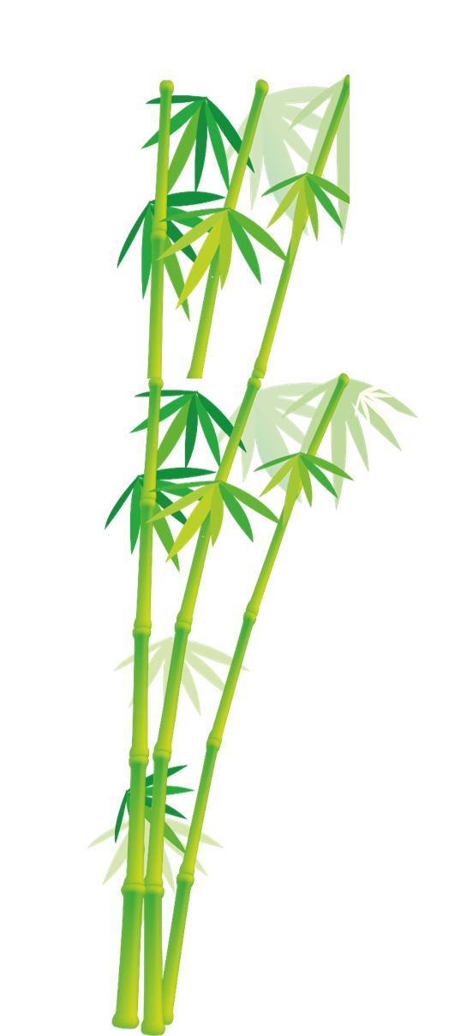

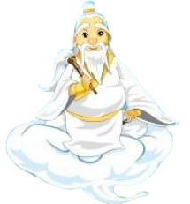


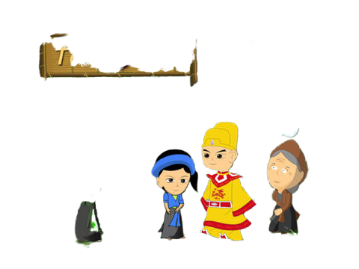
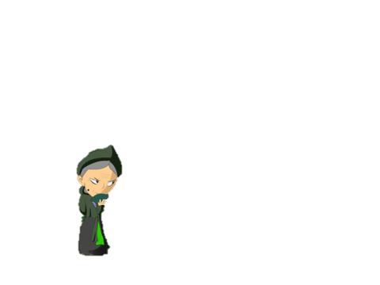


Cách chơi:
Để giúp Vua tìm lại Tấm các em hãy trả lời đúng từng thử thách và hóa giải chúng trong cuộc đời của Tấm.
Mỗi em sẽ chọn hóa giải 1 thử thách. Hóa giải được tất cả thử thách sẽ giúp được nhà Vua và nàng Tấm quay trở về bên nhau mãi mãi.
Nếu trả lời sai 1 thử thách đồng nghĩa với việc trở về bên nhau của hai người ngày càng khó khăn.
Chúc các em thành công
Tấm
Cám

Slide 4

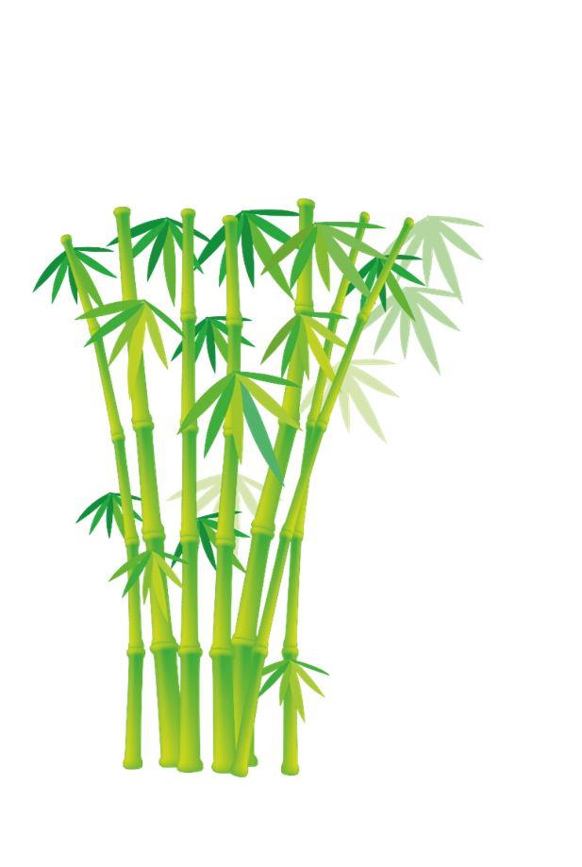

Slide 5

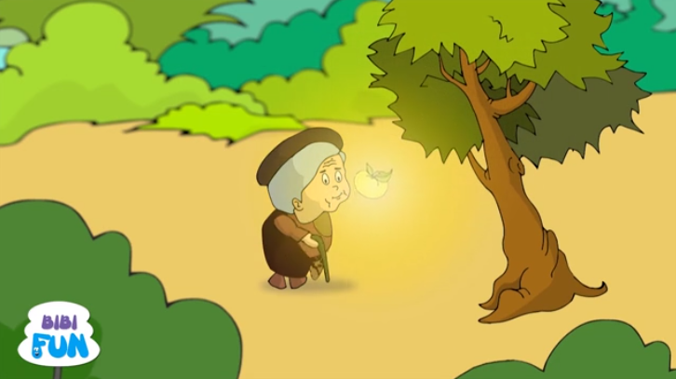
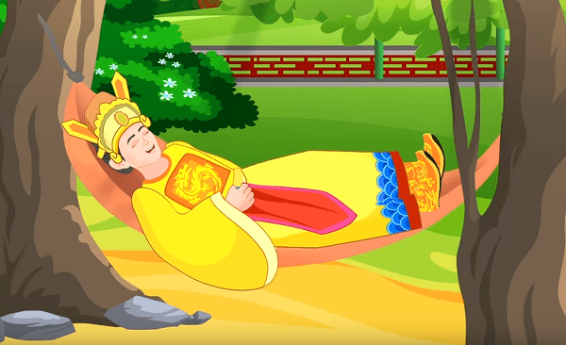
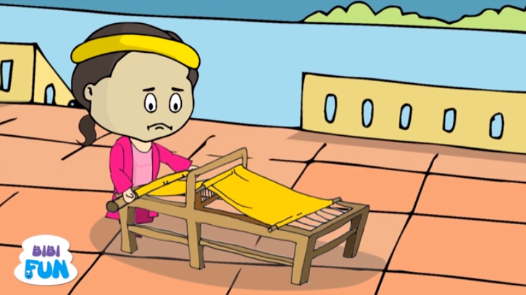

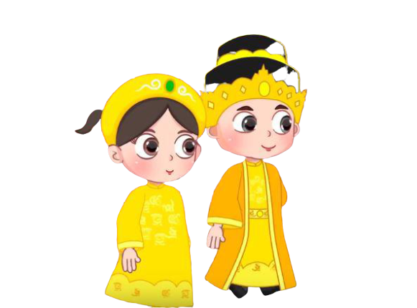
Chim
vàng anh
Khung cửi
Gặp lại nhau
Cây xoan đào
Quả thị

Slide 6

612 x 20 =?
Đáp án: 12 240

Slide 7

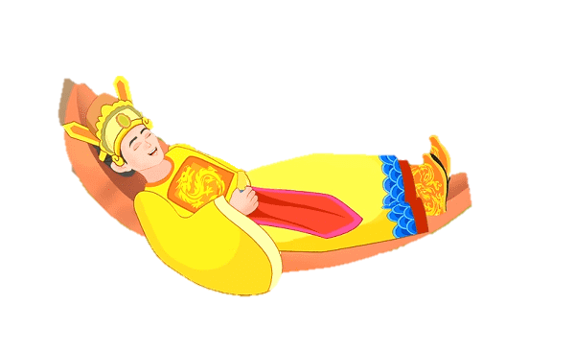
365 x 43 = ?
Đáp án: 15 695

Slide 8
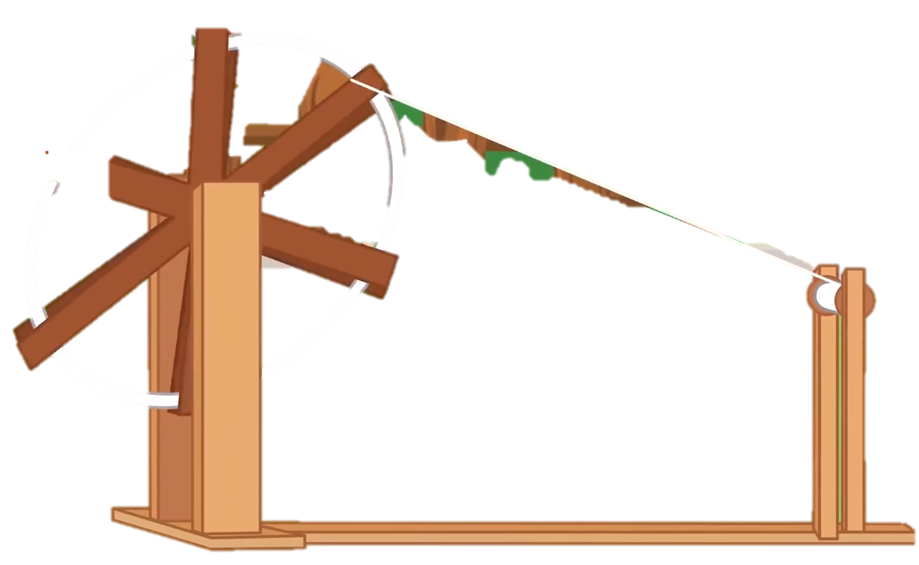
278 x 49 = ?
Đáp án: 13 622

Slide 9


541 x 67 = ?
Đáp án: 36 247

Slide 10

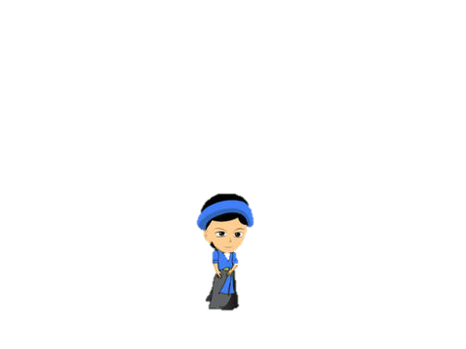
1894 x 51 = ?
Đáp án: 96 594

Slide 11


Slide 12
Thứ…….ngày ……. tháng ……. năm 2023
TOÁN
TUẦN 21: TÍNH CHẤT PHÂN PHỐI CỦA PHÉP NHÂN ĐỐI VỚI PHÉP CỘNG (T3)
1. Viết số hoặc chữ thích hợp vào chỗ chấm
3
a) 17 x ( 3+ 5) = 17 x … + 17 x 5
b) 73 x ( 3 + …..) = 73 x 3 + 73 x 9
c) 102 x5 + 102 x …. = 102 x ( 5+ 2)
9
2
9
d) 211 x ( …. – 4) = 211 x 9 – 211 x 4
e) a x ( ….. – c) = a x b – a x c
g) a x b + a xc = ….. x ( b + c)
b
a

Slide 13
Thứ…….ngày ……. tháng ……. năm 2023
TOÁN
TUẦN 21: TÍNH CHẤT PHÂN PHỐI CỦA PHÉP NHÂN ĐỐI VỚI PHÉP CỘNG (T3)
2. Hoàn thành bảng sau theo mẫu
P | 47 | 216 | 1358
m x 24 | 47 x 24 = 1128
m x 56
m x 93
216 x 24
= 5184
1358 x 24
= 32592
47 x 56
= 2632
216 x 56
= 12096
1358 x 56
= 76048
47 x 93
= 4371
216 x 93
= 20088
1358 x 93
=126294

Slide 14
Thứ…….ngày ……. tháng ……. năm 2023
TOÁN
TUẦN 21: TÍNH CHẤT PHÂN PHỐI CỦA PHÉP NHÂN ĐỐI VỚI PHÉP CỘNG (T3)
3.
Một mảnh đất hình chữ nhật có chu vi là 174 m. Biết chiều dài hơn chiều rộng 13 m. Tính diện tích mảnh đất hình chữ nhột đó.
Bài giải
Nửa chu vi mảnh đất hình chữ nhật là:
174 : 2 = 87(m)
Chiều rộng mảnh đất hình chữ nhật là:
87 – 50 = 37 ( m)
Chiều dài mảnh đất hình chữ nhật là:
(87 + 13) : 2 = 50 (m)
Diện tích mảnh đất hình chữ nhật là:
50 x 37 = 1850 ( m²)
Đáp số: 1850 m²

Slide 15
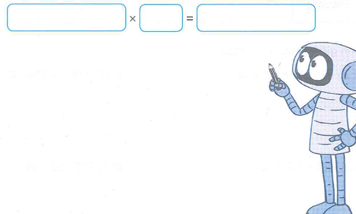
Thứ…….ngày ……. tháng ……. năm 2023
TOÁN
TUẦN 21: TÍNH CHẤT PHÂN PHỐI CỦA PHÉP NHÂN ĐỐI VỚI PHÉP CỘNG (T3)
4. Viết số vào ô trống để được phép tính thích hợp
Tích của số bé nhất có bốn chữ số khác nhau và số ỉớn nhất có hai chữ số khác nhau:
1023
98
100254

Slide 16
Thứ…….ngày ……. tháng ……. năm 2023
TOÁN
TUẦN 21: TÍNH CHẤT PHÂN PHỐI CỦA PHÉP NHÂN ĐỐI VỚI PHÉP CỘNG (T3)
Vận dụng
a x ( b – c)
An viết:
a x ( b – c) = a x b – a x c
Hồng viết:
a x ( b – c) = a x c – a x b
Ai viết đúng?

Slide 17



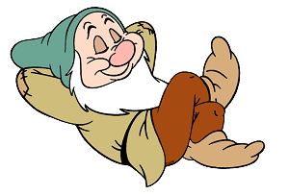
XIN CHÂN THÀNH CẢM ƠN
QUÝ THẦY CÔ GIÁO VÀ CÁC EM

